Slide 1
Prétraitement d’image pour la détection de rebords
Par :
Emeryck Allain
Jordan Bellemare
Anis Djenadi

Slide 2
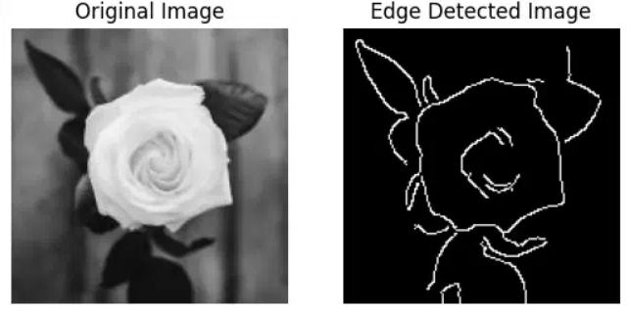
Détection de rebords
Le but est de créé une image simple avec les rebords seulement.
Utilisé dans :
Imagerie médicale
Vision ordinatrice
Photographie
Difficulté à cause de :
Bruit
Textures
Illumination
Taille
https://www.geeksforgeeks.org/computer-vision/what-is-edge-detection-in-image-processing/
Notes:
https://www.geeksforgeeks.org/computer-vision/what-is-edge-detection-in-image-processing/

Slide 3
Le problème de la taille
Une image de haute qualité demande beaucoup de ressources, il faut trouver de bons paramètres.
On peut contourner le problème si on découpe notre image, mais comment ?

Slide 4
Notre concept
Nous traversons l’image de manière aléatoire pour générer des zones où on pense qu’il y a des rebords.
De cette manière, ont pourrait accélérer le processus ou rendre la détection plus précise sur les zones intéressantes.
Il serait peut-être possible d’obtenir une carte utilisable avec peu de shots.

Slide 5
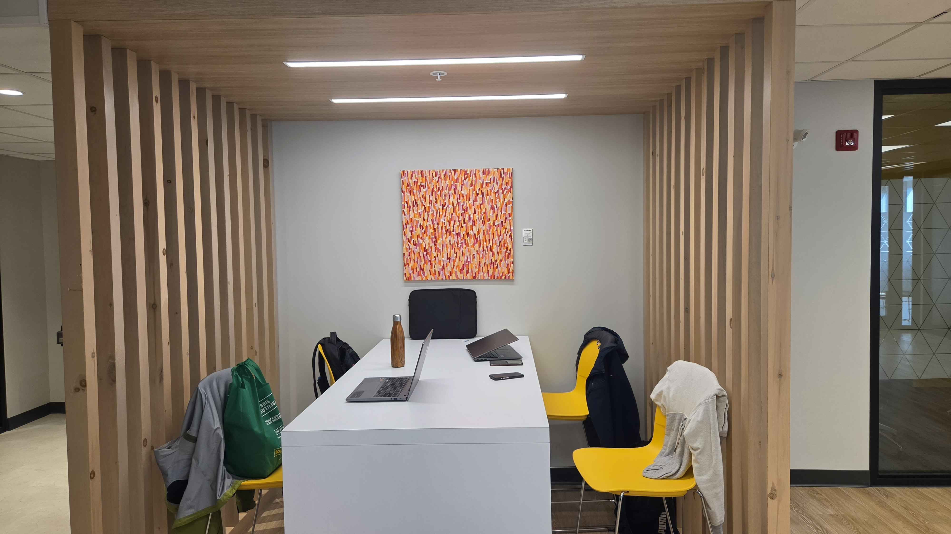
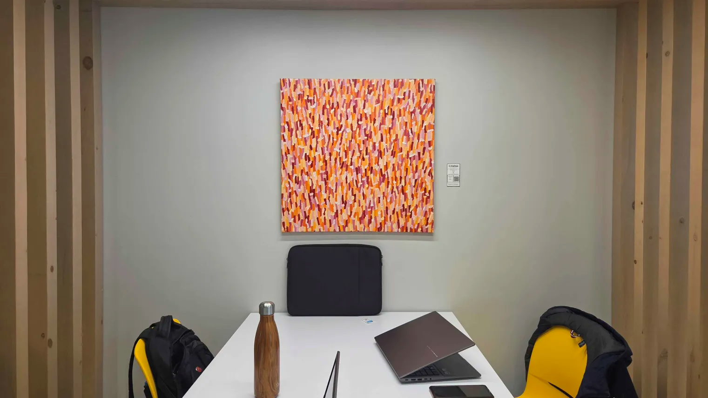
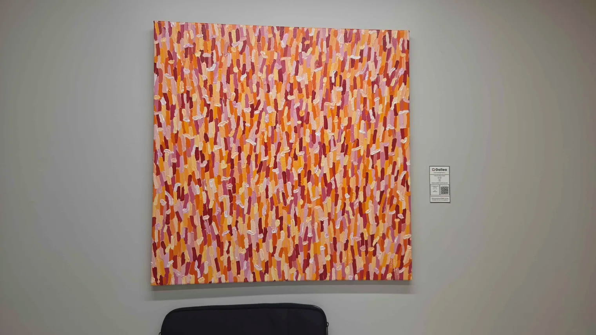
Exemple théorique
On va supposer une image de très haute qualité
Un focus sur la peinture. La majorité de l’image correspond à la peinture et on est un peu plus efficace.
La zone centrale. Encore des zones lisses, mais on passe moins de temps.
L’image original, un peu compliqué. Beaucoup d’espaces lisses donc beaucoup de ressources gaspillées.

Slide 6
Ce que nous voulons générer idéalement
Notre but est de trouver où nos bordures pourraient êtres.
On utiliserait un algorithme classique pour détecter les bordures dans les zones trouvés

Slide 7
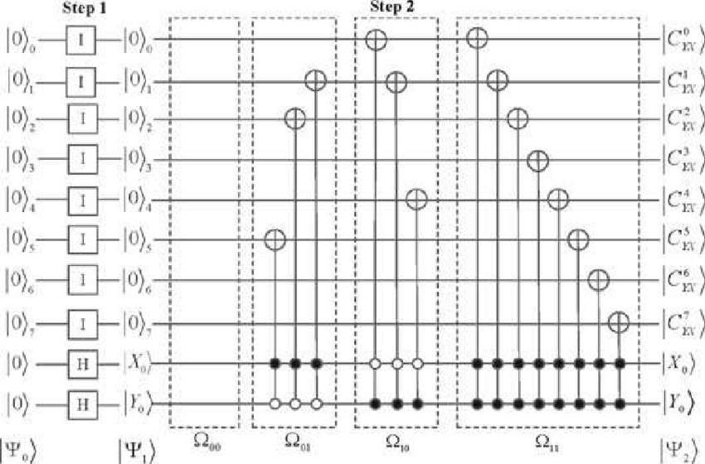
Technologie employée
NEQR vs FRQI
Plus de qubit nécessaires
Circuit moins profond
On a retenu NEQR
https://www.researchgate.net/figure/Quantum-circuit-for-NEQR-preparation-of-the-image-in-Fig10-In-this-case-14-2-CNOT_fig6_339199427a

Slide 8
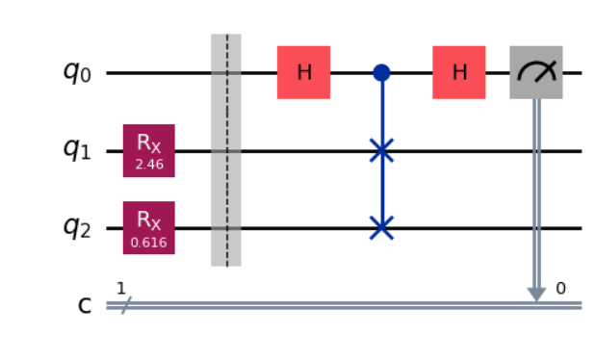
Le prototype
Comparaison entre deux pixels
Pixel de référence (Q1)
Pixel comparé (Q2)
Intrication avec le qubit contrôle (Q0)
C’est le circuit Swap test.

Slide 9
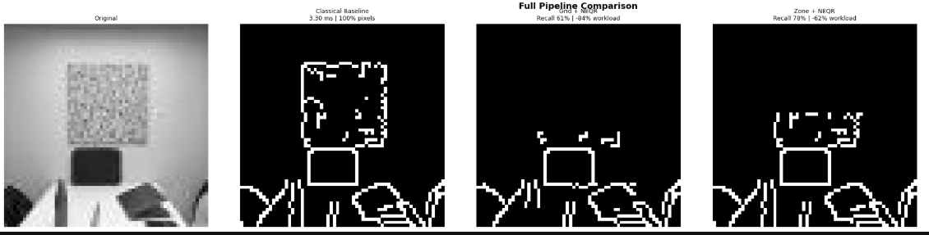
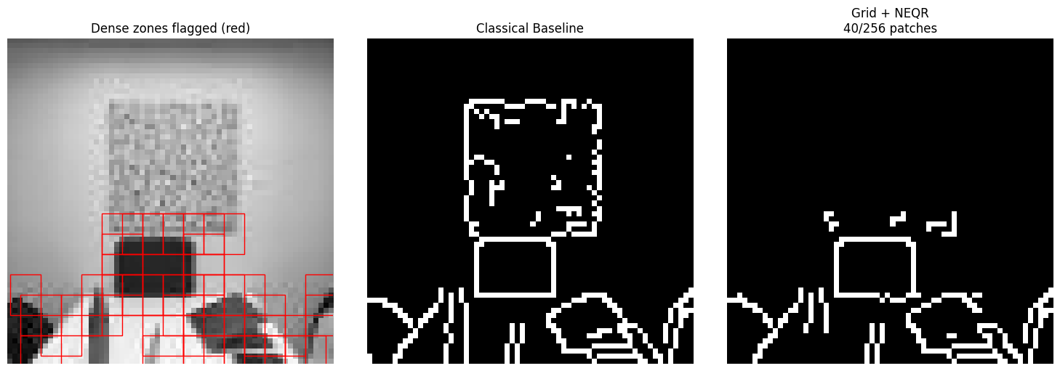
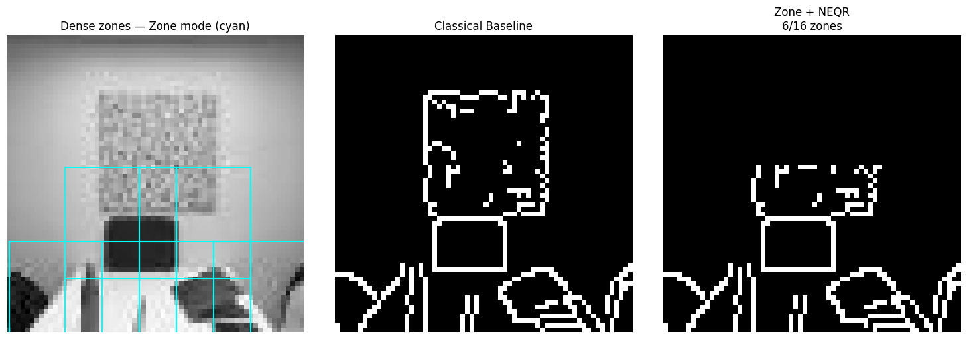
Résultats
On peut observer que notre image peut réduire le workload et peut se concentrer sur les zones plus denses
512 shots*
Quantum scan : 15258.0 ms
Canny (crops): 0.91 ms
Reduction : 84.4% | Edge recall: 60.8%
Quantum scan : 2515.4 ms (16 zones vs 256 patches in grid mode)
Canny (crops): 0.42 ms
Reduction : 62.5% | Edge recall: 77.9%

Slide 10
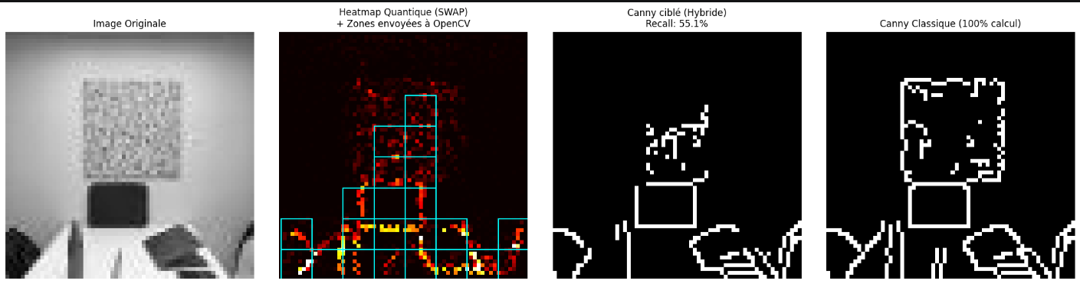
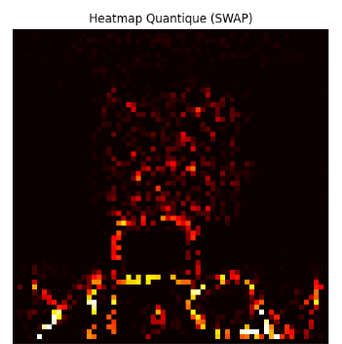
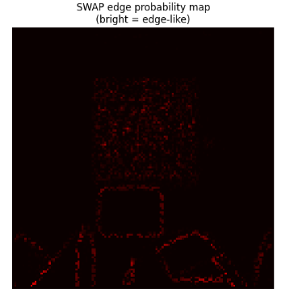
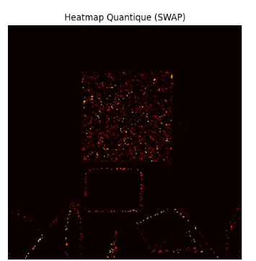
Résultats
64x64 pixels
128x128 pixels
256x256 pixels

Slide 11
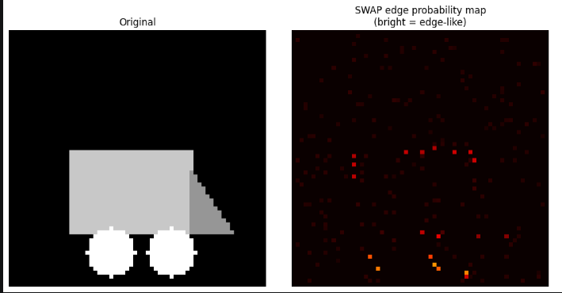
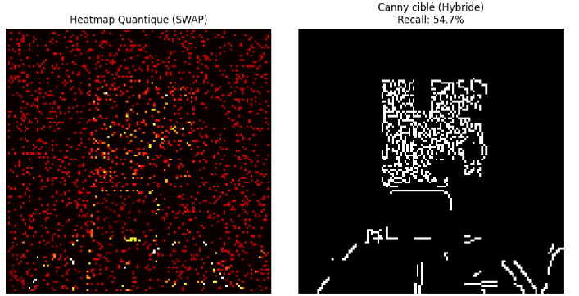
Limite du projet
L’ordinateur quantique lui-même
Temps pour réaliser le projet et expérimenter
Heatmap avec NEQR est trop lent.

